Slide 1
CIRCOLAZIONI DISTRETTUALI
per le lezioni del prof. P. Paolo Battaglini
v 1.5
Principali fonti delle figure:
Guyton e Hall, FISIOLOGIA MEDICA, Elsevier
Conti et al., FISIOLOGIA MEDICA, Edi-Ermes
Boron e Boulpaep, Fisiologia Medica, Edra

Slide 2
QUADRO GENERALE
Circolazione cerebrale
Circolazione coronarica
Circolazione muscolare
Circolazione cutanea
Circolazione intestinale
Circolazione fetale
Caso clinico:
Pensionata fumatrice con mal di testa e difficoltà respiratore
Malessere dopo un pasto abbondante

Slide 3
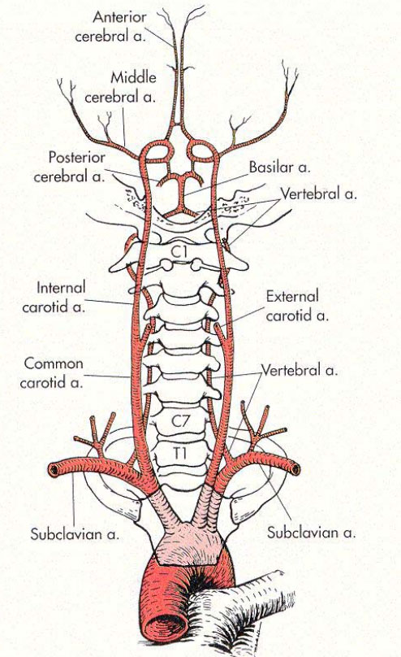
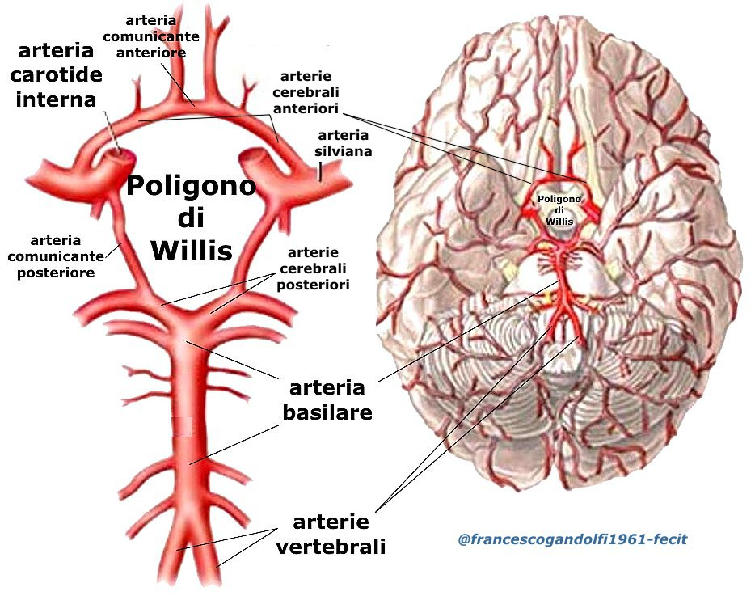
CIRCOLAZIONE CEREBRALE
Notes:
3

Slide 4
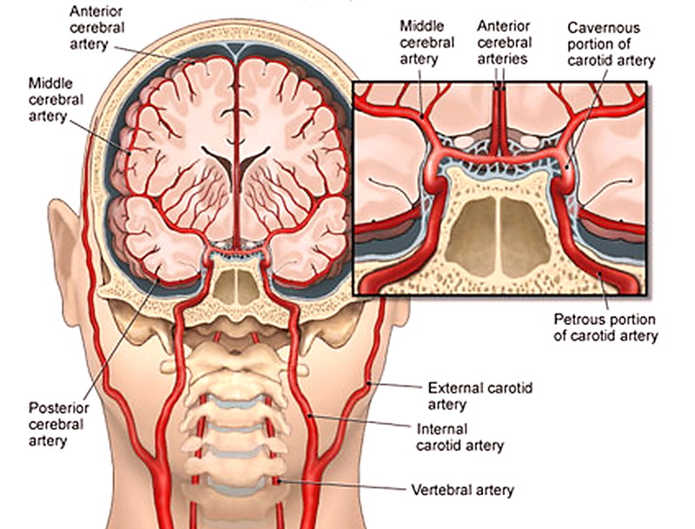
FLUSSO EMATICO CEREBRALE
50-60 ml/min per 100g =
750-900 ml/min =
15% della gittata cardiaca
caudato
capsula interna
putamen
- poche anastomosi fra i territori di arterie diverse, con facilità di infarti nei territori di confine
- no vasi linfatici
- assenza di reclutamento capillare: tutti i capillari sono sempre perfusi
Notes:
4

Slide 5
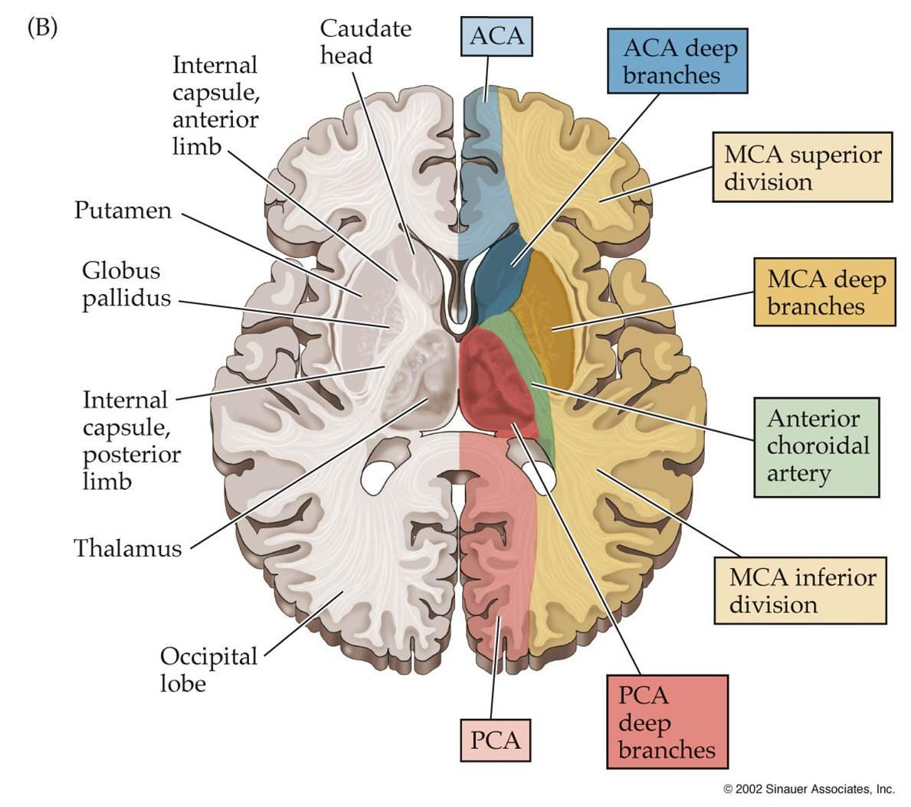
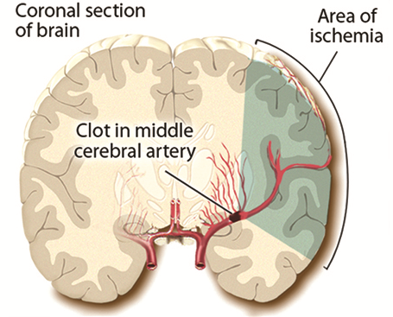
FLUSSO EMATICO CEREBRALE
50-60 ml/min per 100g =
750-900 ml/min =
15% della gittata cardiaca
- poche anastomosi fra i territori di arterie diverse, con facilità di infarti nei territori di confine
- no vasi linfatici
- assenza di reclutamento capillare: tutti i capillari sono sempre perfusi
Notes:
5

Slide 6
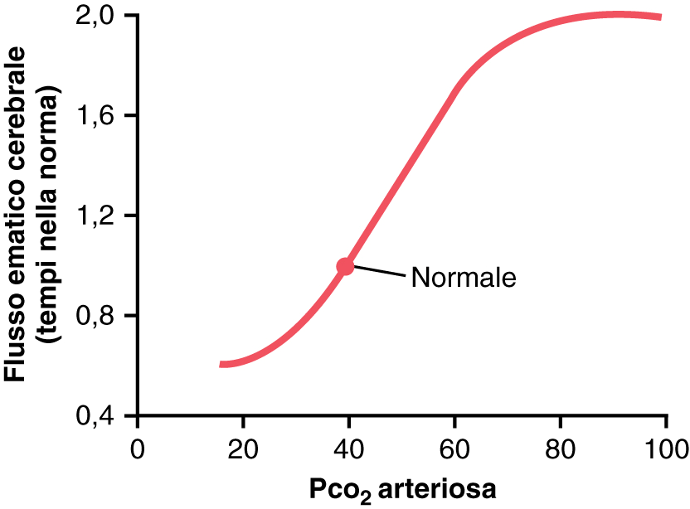
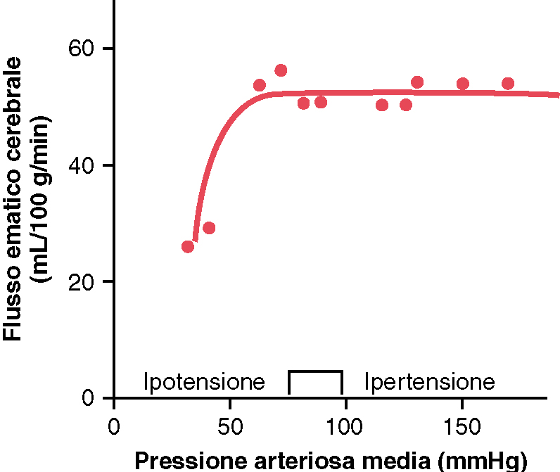
FLUSSO EMATICO CEREBRALE
Sensibilità alla P_{CO2,} , (mediata da quella a H⁺)
Autoregolazione
REGOLAZIONE METABOLICA:
monoamine, neuropeptidi, P_{CO2,} K⁺, H⁺,
P_{O2}, lattato
REGOLAZIONE NERVOSA:
fibre simpatiche vasocostrittrici
Da Guyton e Hall, Fisiologia medica, Elsevier
Notes:
6

Slide 7
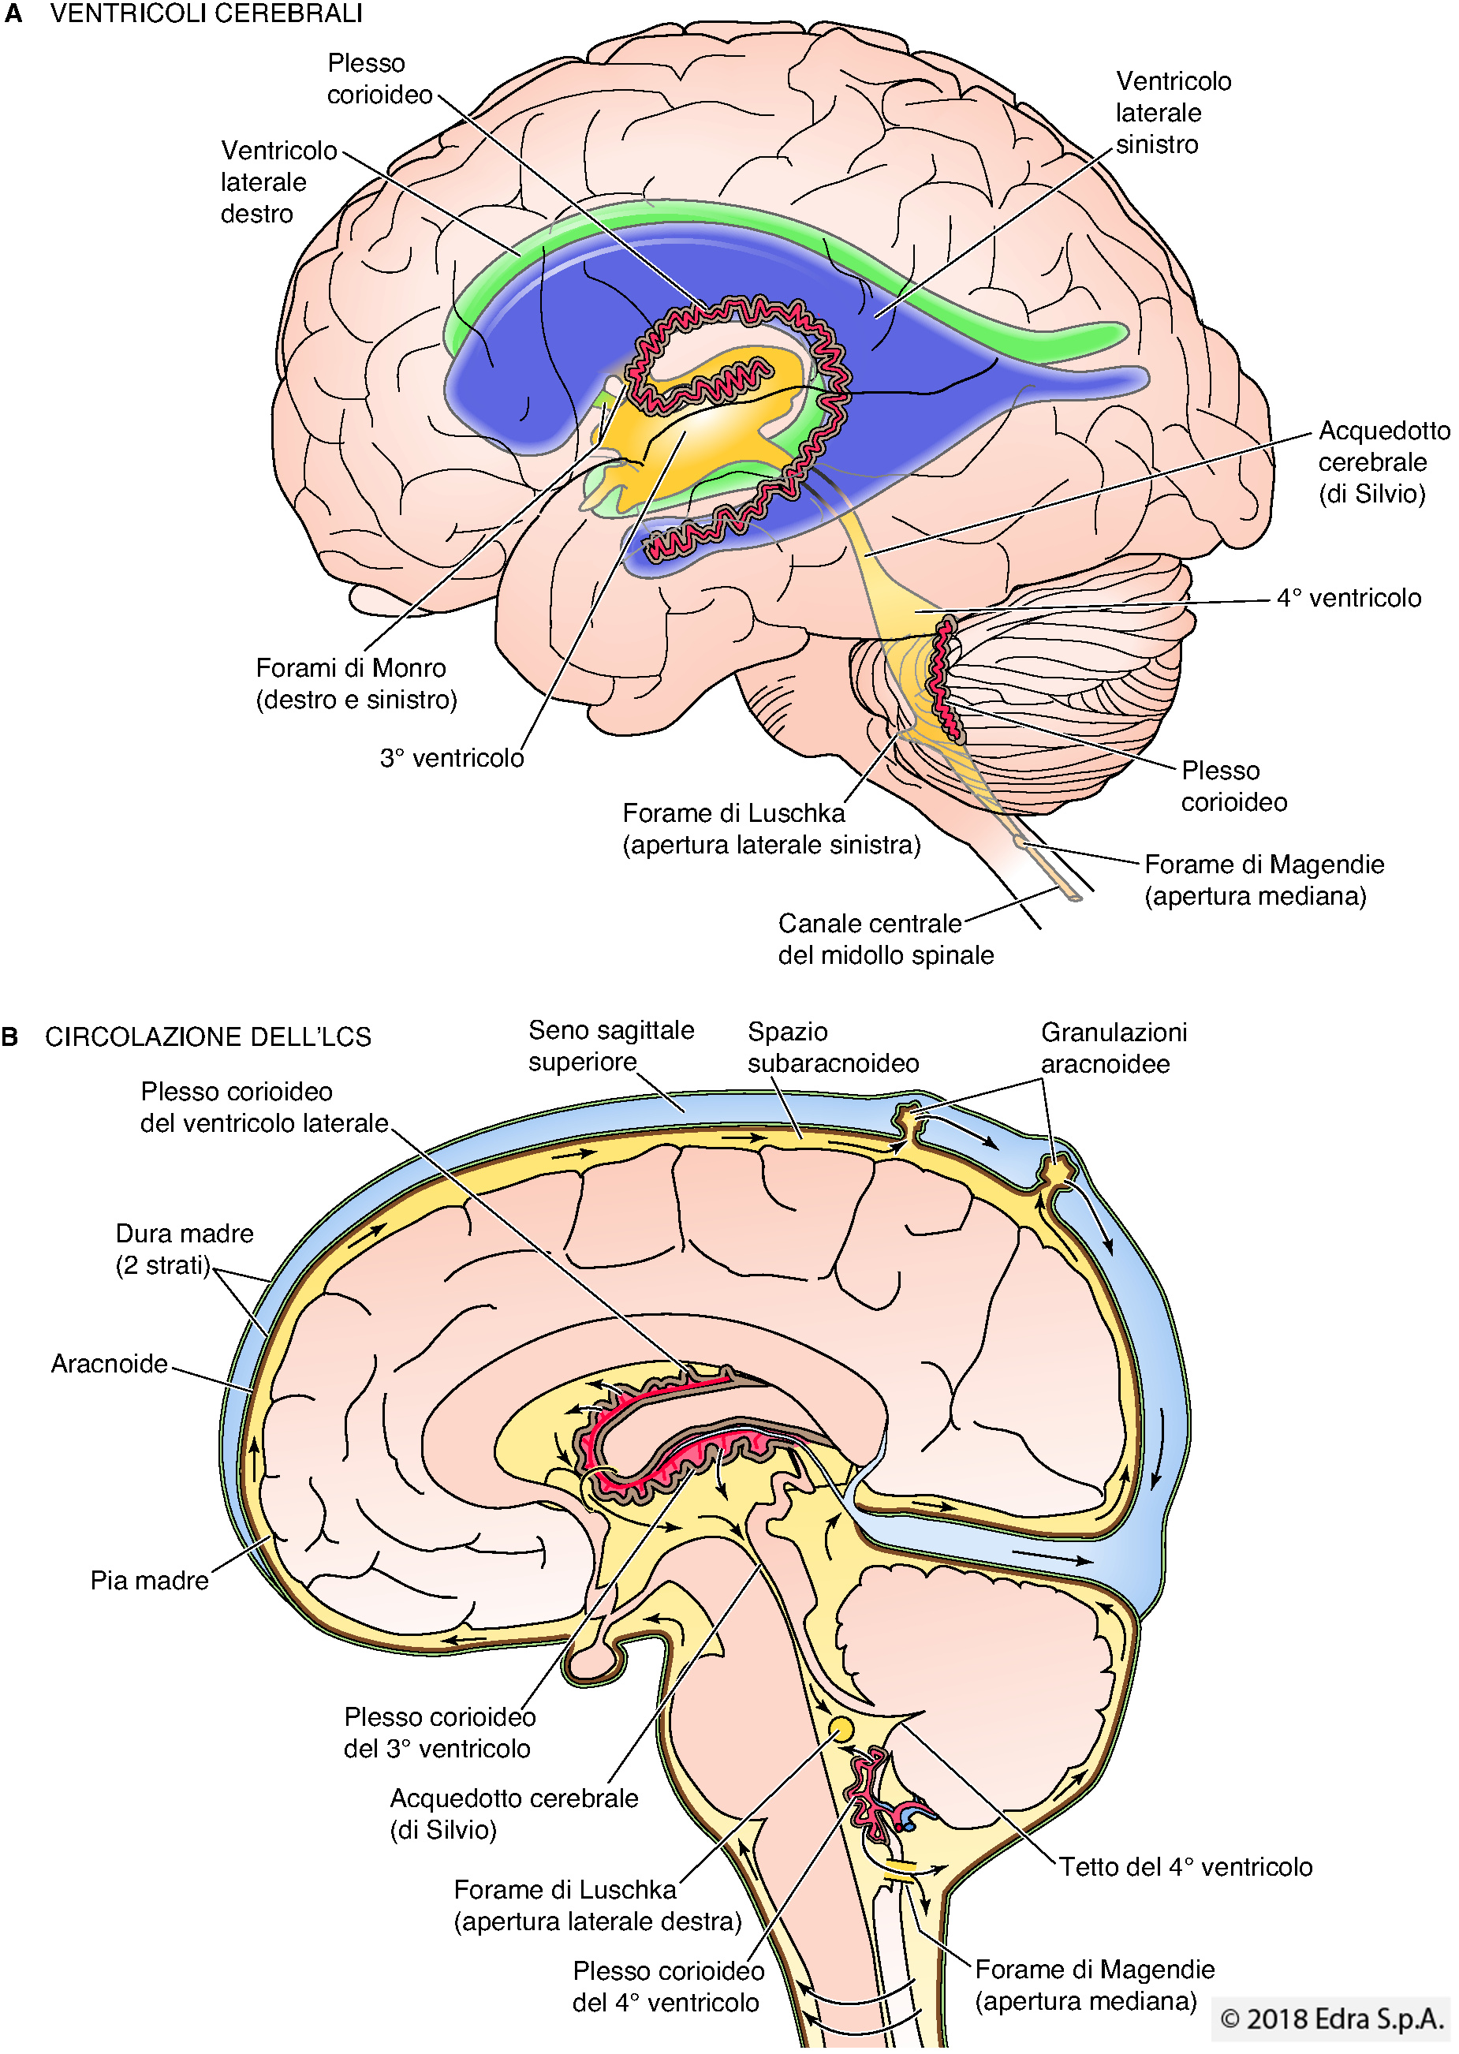
LIQUIDO CEFALO-RACHIDIANO
500 ml/giorno
FUNZIONI:
- meccanica
- metabolica
- di trasporto
Boron e Boulpaep, Fisiologia Medica, Edra
Notes:
7

Slide 8
CIRCOLAZIONE DEL LIQUIDO CEFALO-RACHIDIANO

Slide 9
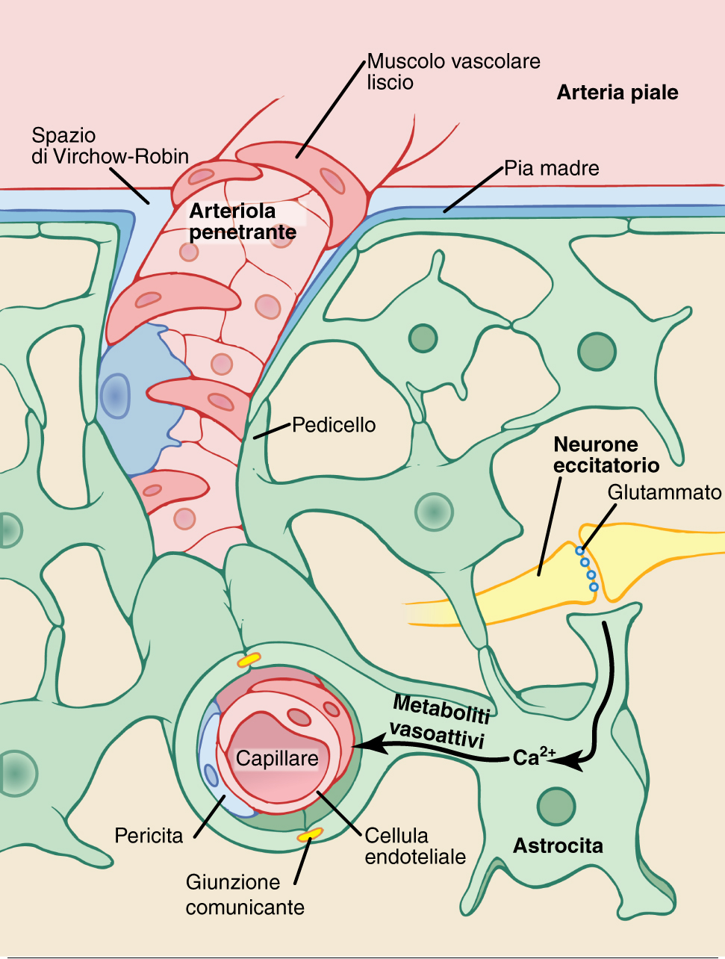
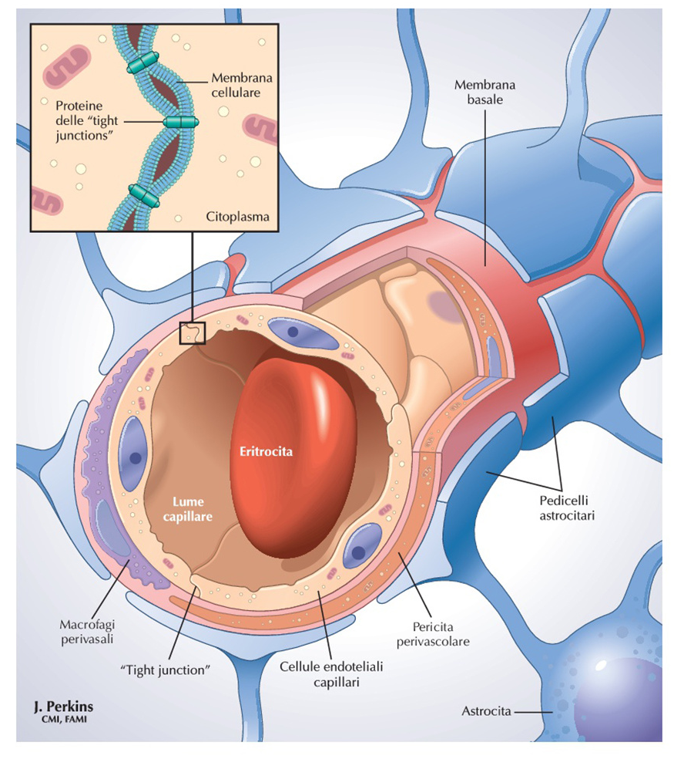
BARRIERA EMATO-ENCEFALICA
Boron e Boulpaep, Fisiologia Medica, Edra
Guyton e Hall, Fisiologia medica, Elsevier
Notes:
9

Slide 10
BARRIERA EMATO-ENCEFALICA

Slide 11
SITI DI PERMEABILITà DELLA BARRIERA EMATO-ENCEFALICA

Slide 12
CASO CLINICO
Pensionata fumatrice con mal di testa e difficoltà respiratore
La Sig.ra Cinzia, una pensionata settantenne, viene portata al pronto soccorso dal marito perché accusa difficoltà respiratorie, oltre a nausea e arrossamento del viso. Ha anche un fortissimo mal di testa, come dice di non averne mai avuti prima. Il mal di testa era insorto qualche ora prima, senza una facile localizzazione e non era regredito con l’aspirina, che la paziente era solita prendere le altre volte che le capitava, nell’ultimo anno. Questa volta aveva anche torcicollo. La pressione arteriosa era di 180/100 mmHg, il polso di 85 battiti al minuto, la frequenza respiratoria di 22 atti/minuto e faticosi. Durante la visita, la Sig.ra Cinzia diventa incoerente, disorientata e stuporosa, fino a perdere conoscenza. Sospettando una emorragia subaracnoidea, viene subito ordinata una TAC della testa.
L'emorragia subaracnoidea è un sanguinamento tra l'aracnoide e la pia madre. In generale, la causa più frequente è un trauma cranico. Quando è spontanea (primaria) è solitamente causata dalla rottura di aneurismi.
L’aneurisma è una dilatazione anomala della parete di un’arteria, che può essere congenita o verificarsi a seguito dello sfiancamento (indebolimento) della parete oppure per un aumento della pressione interna. Normalmente è asintomatico, fino a quando si rompe. A volte, il sanguinamento può iniziare sporadicamente, fino a quando una emorragia maggiore, con conseguente intensificazione della sintomatologia, costringe il paziente a recarsi in pronto soccorso.
Questo è probabilmente quello che è successo alla Sig.ra Cinzia e, in questo caso, l’aspirina poteva non essere il farmaco migliore, date le sue proprietà blandamente anticoagulanti. La presenza di sangue nello spazio subaracnoideo provoca un aumento della pressione endocranica per alcuni giorni o settimane. Una vasocostrizione secondaria può causare un'ischemia focale. Si possono associare edema cerebrale e vasospasmo. È anche frequente un idrocefalo acuto secondario.
Alla TAC, l’emorragia fu confermata e si è subito intervenuti farmacologicamente per impedire l’angiospasmo. Per la Sig.ra Cinzia è stato nel frattempo chiesto un consulto neurochirurgico per valutare l’eventualità di un trattamento chirurgico.

Slide 13
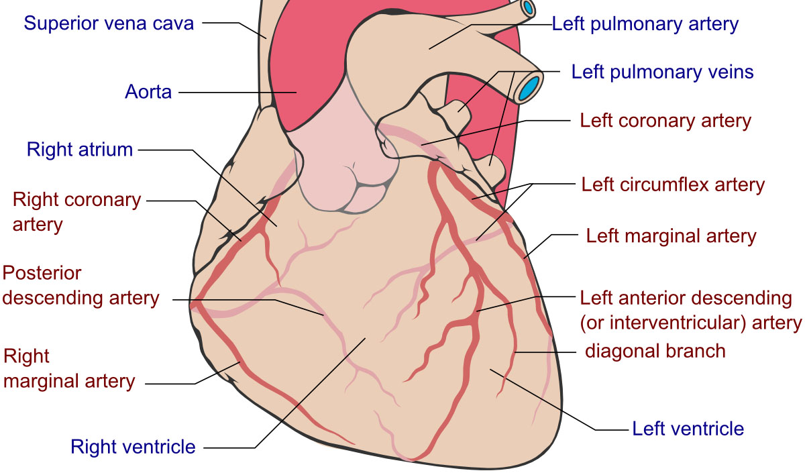
CIRCOLAZIONE CORONARICA
Notes:
13

Slide 14
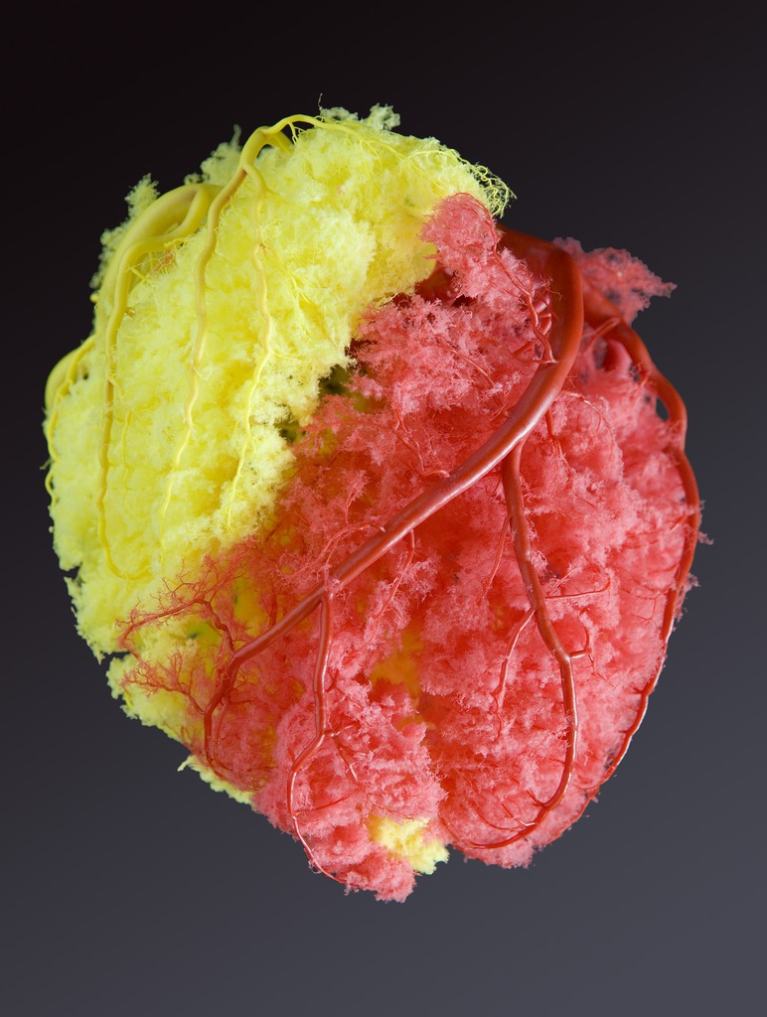
FLUSSO EMATICO CORONARIO
ROSSO: coronaria sinistra
GIALLO: coronaria destra
CIRCOLO TERMINALE:
solo la occlusione lenta consente il formarsi di anastomosi efficaci
Notes:
14

Slide 15
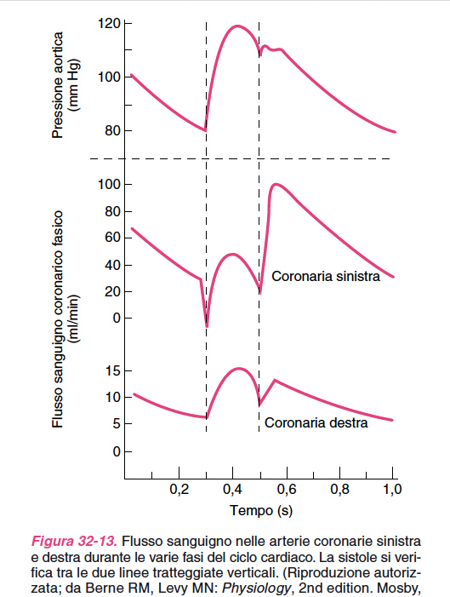
FLUSSO EMATICO CORONARIO
Notes:
15

Slide 16
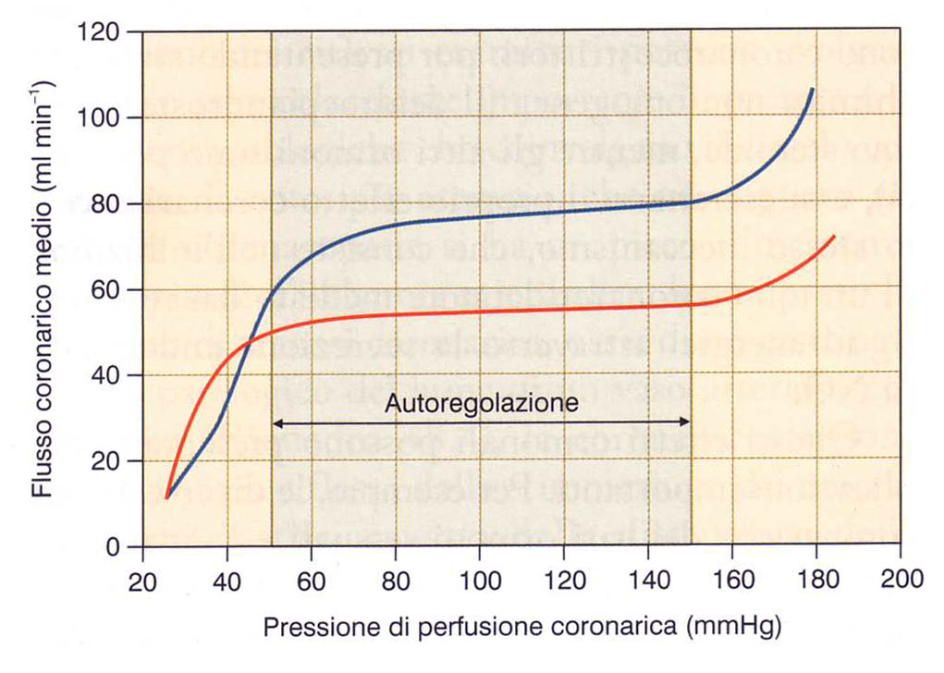
FLUSSO EMATICO CORONARIO
REGOLAZIONE METABOLICA:
adenosina (P_{O2}), K⁺, P_{CO2}, H⁺
REGOLAZIONE NERVOSA:
fibre simpatiche vasocostrittrici
fibre simpatiche colinergiche vasodilatatrici
REGOLAZIONE ORMONALE:
adrenalina: β₂ vasodilatazione (basse dosi)
α vasocostrizione (alte dosi)
5% della gittata cardiaca
in attività
a riposo
Autoregolazione del flusso ematico coronarico
Da Conti, Fisiologia Medica
Notes:
16

Slide 17
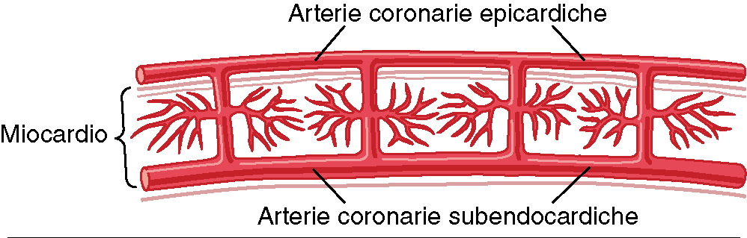
RISERVA CORONARICA
Da Guyton, Elsevier
letto coronarico sub-epicardico
=
letto coronarico sub-endocardico
PARETE DEL
VENTRICOLO
massima vasodilatazione
MIOCARDIO
CAVITA’ DEL
VENTRICOLO
(SANGUE)
vasodilatazione a riposo
riserva coronarica
Notes:
17

Slide 18
CASO CLINICO
Malessere dopo un pasto abbondante
Giorgio, un commerciante di 54 anni, sovrappeso e fumatore, si trova in un ristorante con i parenti per festeggiare la comunione della figlia. Il pranzo si compone di diverse portate e moltissime pietanze ipercolesterolemiche, quali gamberi e foie gras. Arrivati alla fine della cena il soggetto si sente male: accusa una forte epigastralgia con sintomi quali vomito e rialzo febbrile. Il dolore si accentua e il paziente si accascia dicendo di avere difficoltà respiratorie.
Viene quindi deciso di portarlo subito in pronto soccorso dove viene eseguito un ECG e un prelievo di sangue per indagare le troponine sieriche, mioglobina e CK-MB¹. L’ECG non mostra sopraslivellamenti del tratto ST né sottoslivellamenti. Markers cardiaci nella norma.
L’esame clinico non rileva segni di trauma o lesioni di qualche natura. La FC è 100 bpm (ritmo sinusale), PA 110/60 mmHg bilateralmente. Polsi presenti e simmetrici. Temperatura 36,3 ºC. Il paziente ha 26 atti respiratori al minuto ed è leggermente dispnoico.
Viene fatto un follow up a 8-12 h con ridosaggio degli enzimi cardiaci, ma sono negativi. Viene anche ripetuto un ECG che resta normale. Viene fatta diagnosi di angina pectoris.
L'angina pectoris è una malattia che si identifica in larga misura con il proprio sintomo principale; il termine deriva dal latino e significa dolore al torace. È causata da un temporaneo scarso afflusso di sangue al cuore che determina mancanza di ossigeno al tessuto cardiaco. Il fenomeno prende anche il nome di ischemia; nell’angina pectoris l’ischemia è reversibile e non arriva al punto di provocare un danno cardiaco permanente.
Gli episodi di angina pectoris sono frequentemente causati da sforzo (esercizio fisico) o da stress e cessano con il riposo. Nel 30% dei pazienti anziani la presentazione è atipica.
¹ La creatinchinasi-MB sierica, più semplicemente CK-MB, è un isoenzima della creatinchinasi, concentrato soprattutto a livello del muscolo cardiaco.

Slide 19
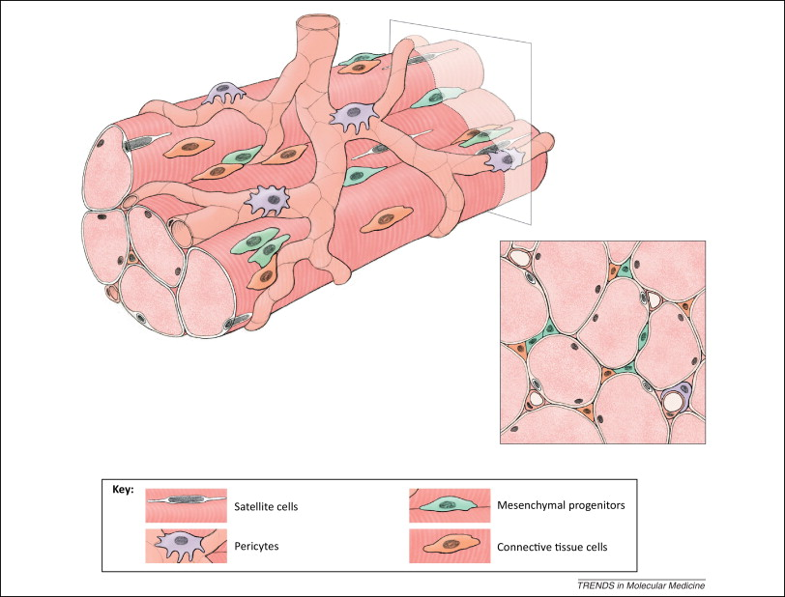
CIRCOLAZIONE MUSCOLARE
Notes:
19

Slide 20
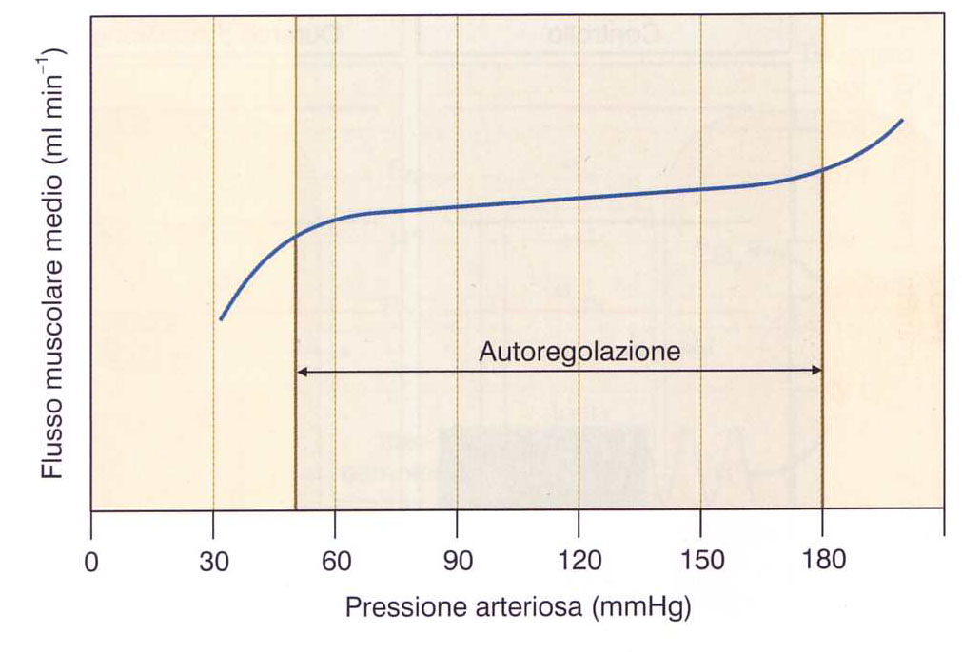
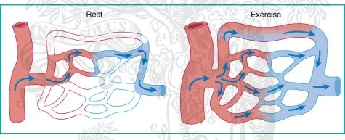
FLUSSO EMATICO MUSCOLARE
MUSCOLI TONICI (25%)
15 ml/min per 100g
MUSCOLI FASICI (75%)
2-3 ml/min per 100g
REGOLAZIONE METABOLICA:
adenosina (P_{O2}), K⁺, P_{CO2}, H⁺
REGOLAZIONE NERVOSA:
fibre simpatiche vasocostrittrici
fibre simpatiche colinergiche vasodilatatrici (shunt)
REGOLAZIONE ORMONALE:
adrenalina: β₂ vasodilatazione (basse dosi)
α vasocostrizione (alte dosi)
Da Conti, Fisiologia Medica
Notes:
20

Slide 21
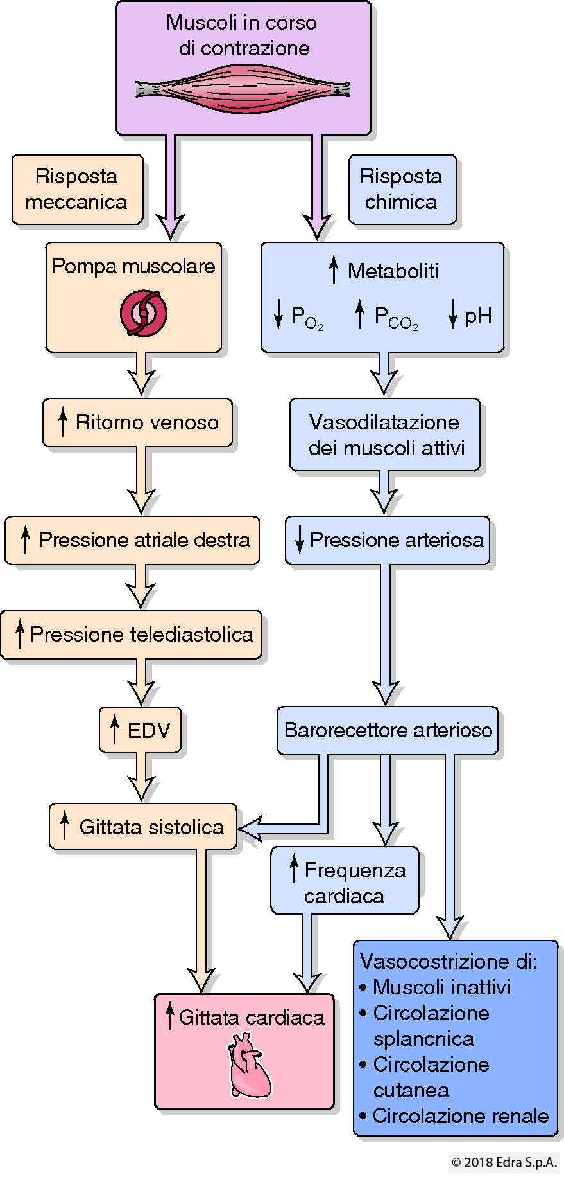
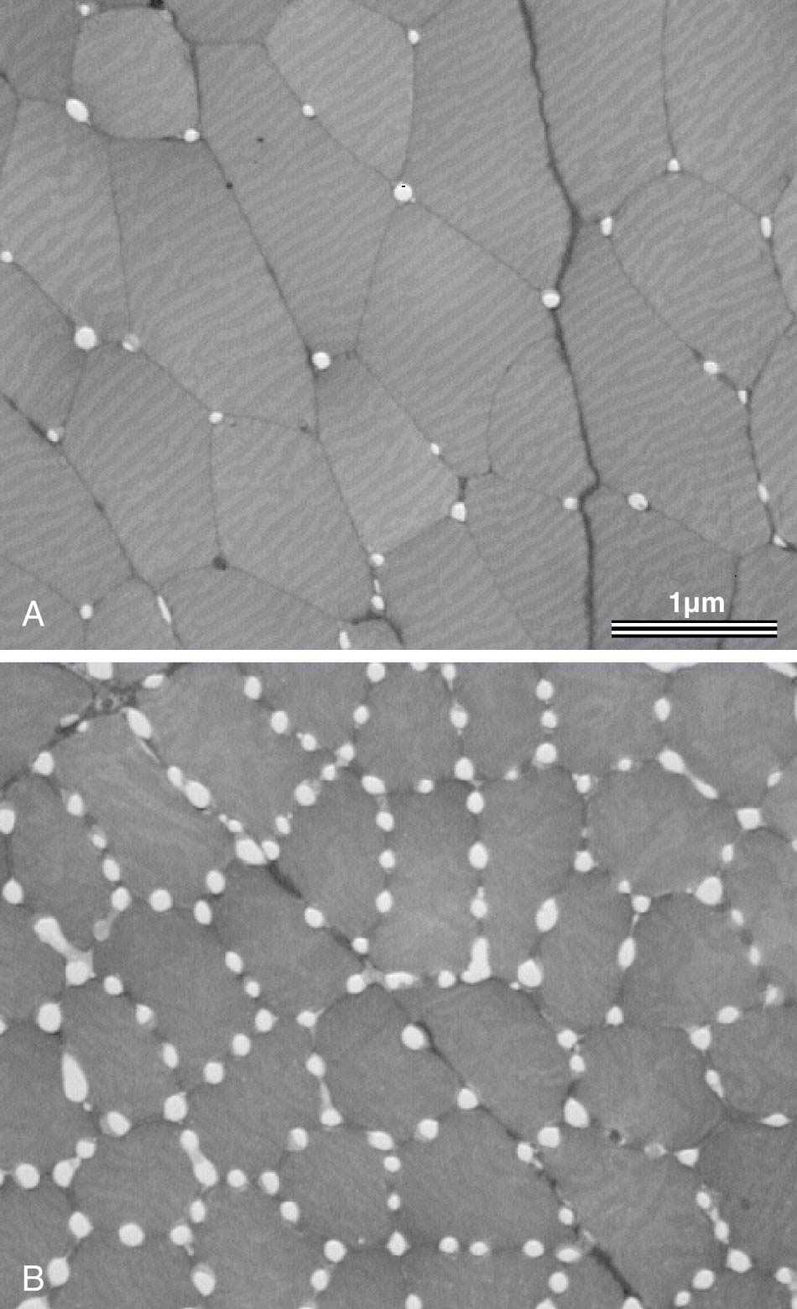
attività muscolare e conseguenze cardiovascolari
ANGIOGENESI
Muscolo tibiale anteriore di ratto prima e dopo stimolazione elettrica intermittente per 30 giorni. Il muscolo si è trasformato da glicolitico, a scossa rapida, a ossidativo, a scossa lenta
Boron e Boulpaep, Fisiologia Medica, Edra
Notes:
21

Slide 22
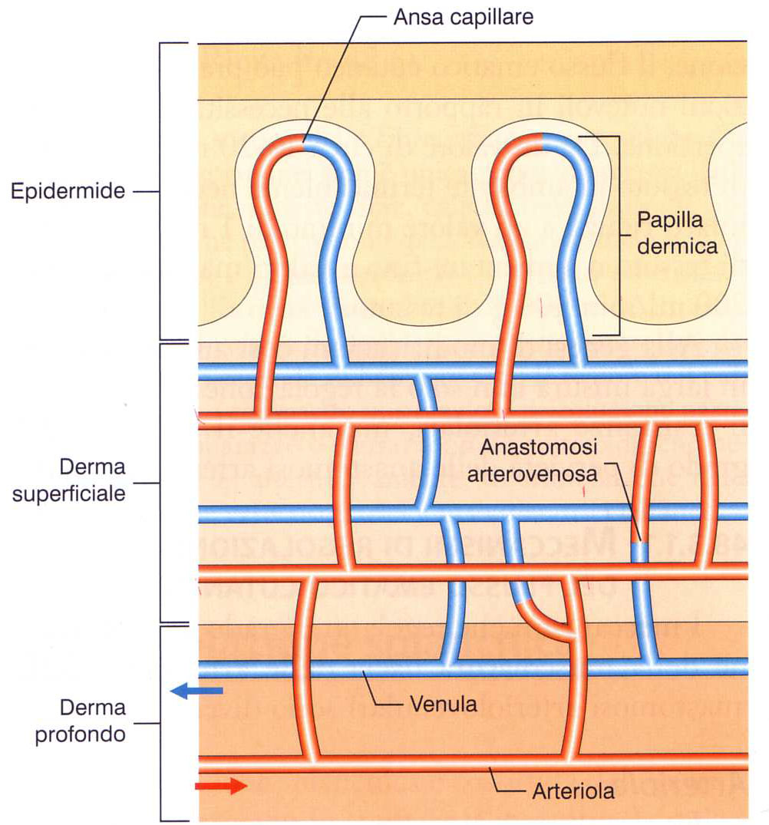
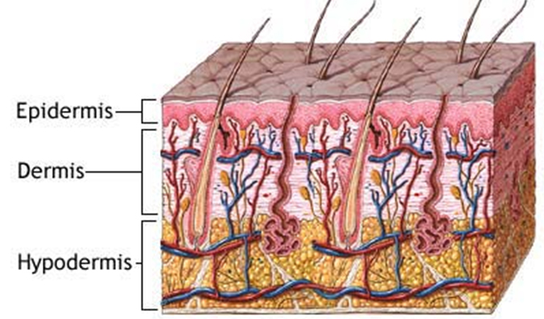
FLUSSO EMATICO CUTANEO
10-20 ml/min per 100g
REGOLAZIONE NERVOSA:
fibre simpatiche vasocostrittrici
fibre simpatiche colinergiche vasodilatatrici
(ghiandole sudoripare)
REGOLAZIONE ORMONALE:
adrenalina: α vasocostrizione
Da Conti, Fisiologia Medica
Notes:
22

Slide 23
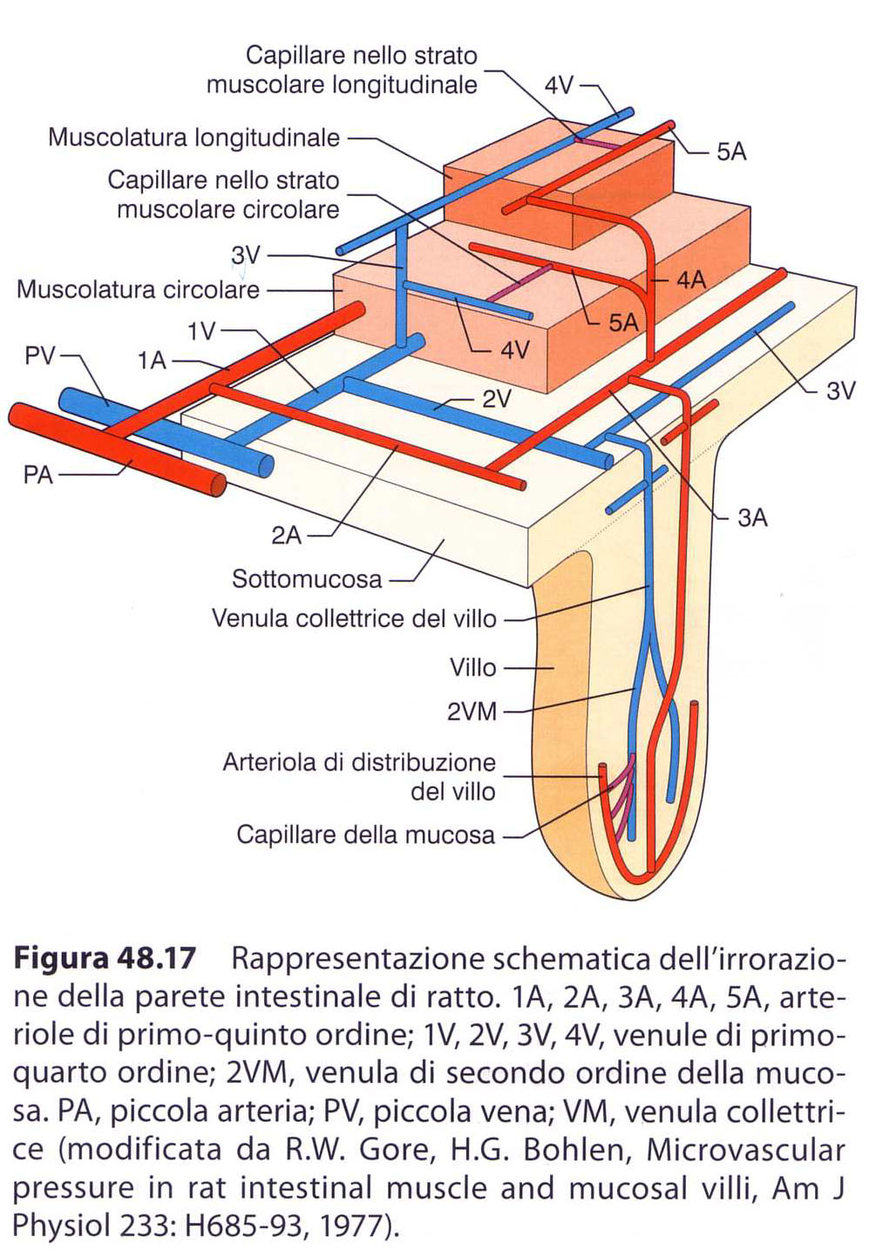
FLUSSO EMATICO INTESTINALE
mucosa
10-15 ml/min per 100g
villo
50-60 ml/min per 100g
REGOLAZIONE NERVOSA:
fibre simpatiche vasocostrittrici (α)
fibre parasimpatiche colinergiche vasodilatatrici
REGOLAZIONE ORMONALE:
Peptidi locali
Da Conti, Fisiologia Medica
Notes:
23

Slide 24
CIRCOLAZIONE FETALE
Obiettivo della circolazione fetale/neonatale è portare SANGUE OSSIGENATO ai tessuti in formazione
e riportare il SANGUE DEOSSIGENATO all’organo preposto allo scambio gassoso: la PLACENTA

Slide 25
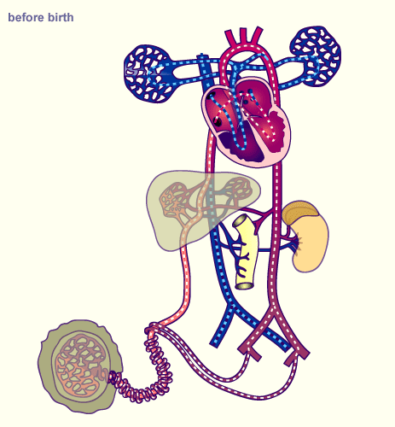
CIRCOLAZIONE FETALE
parte superiore del corpo
DOTTO ARTERIOSO di BOTALLO
21%
FORAME OVALE
7%
69%
27%
19%
50%
PaO₂=30-35mmHg
TESTA E PARTE SUP:
Sangue da VENA CAVA INF
↑↑↑O2
PARTE INF:
Sangue da VENA CAVA SUP
↑O2
gambe

Slide 26
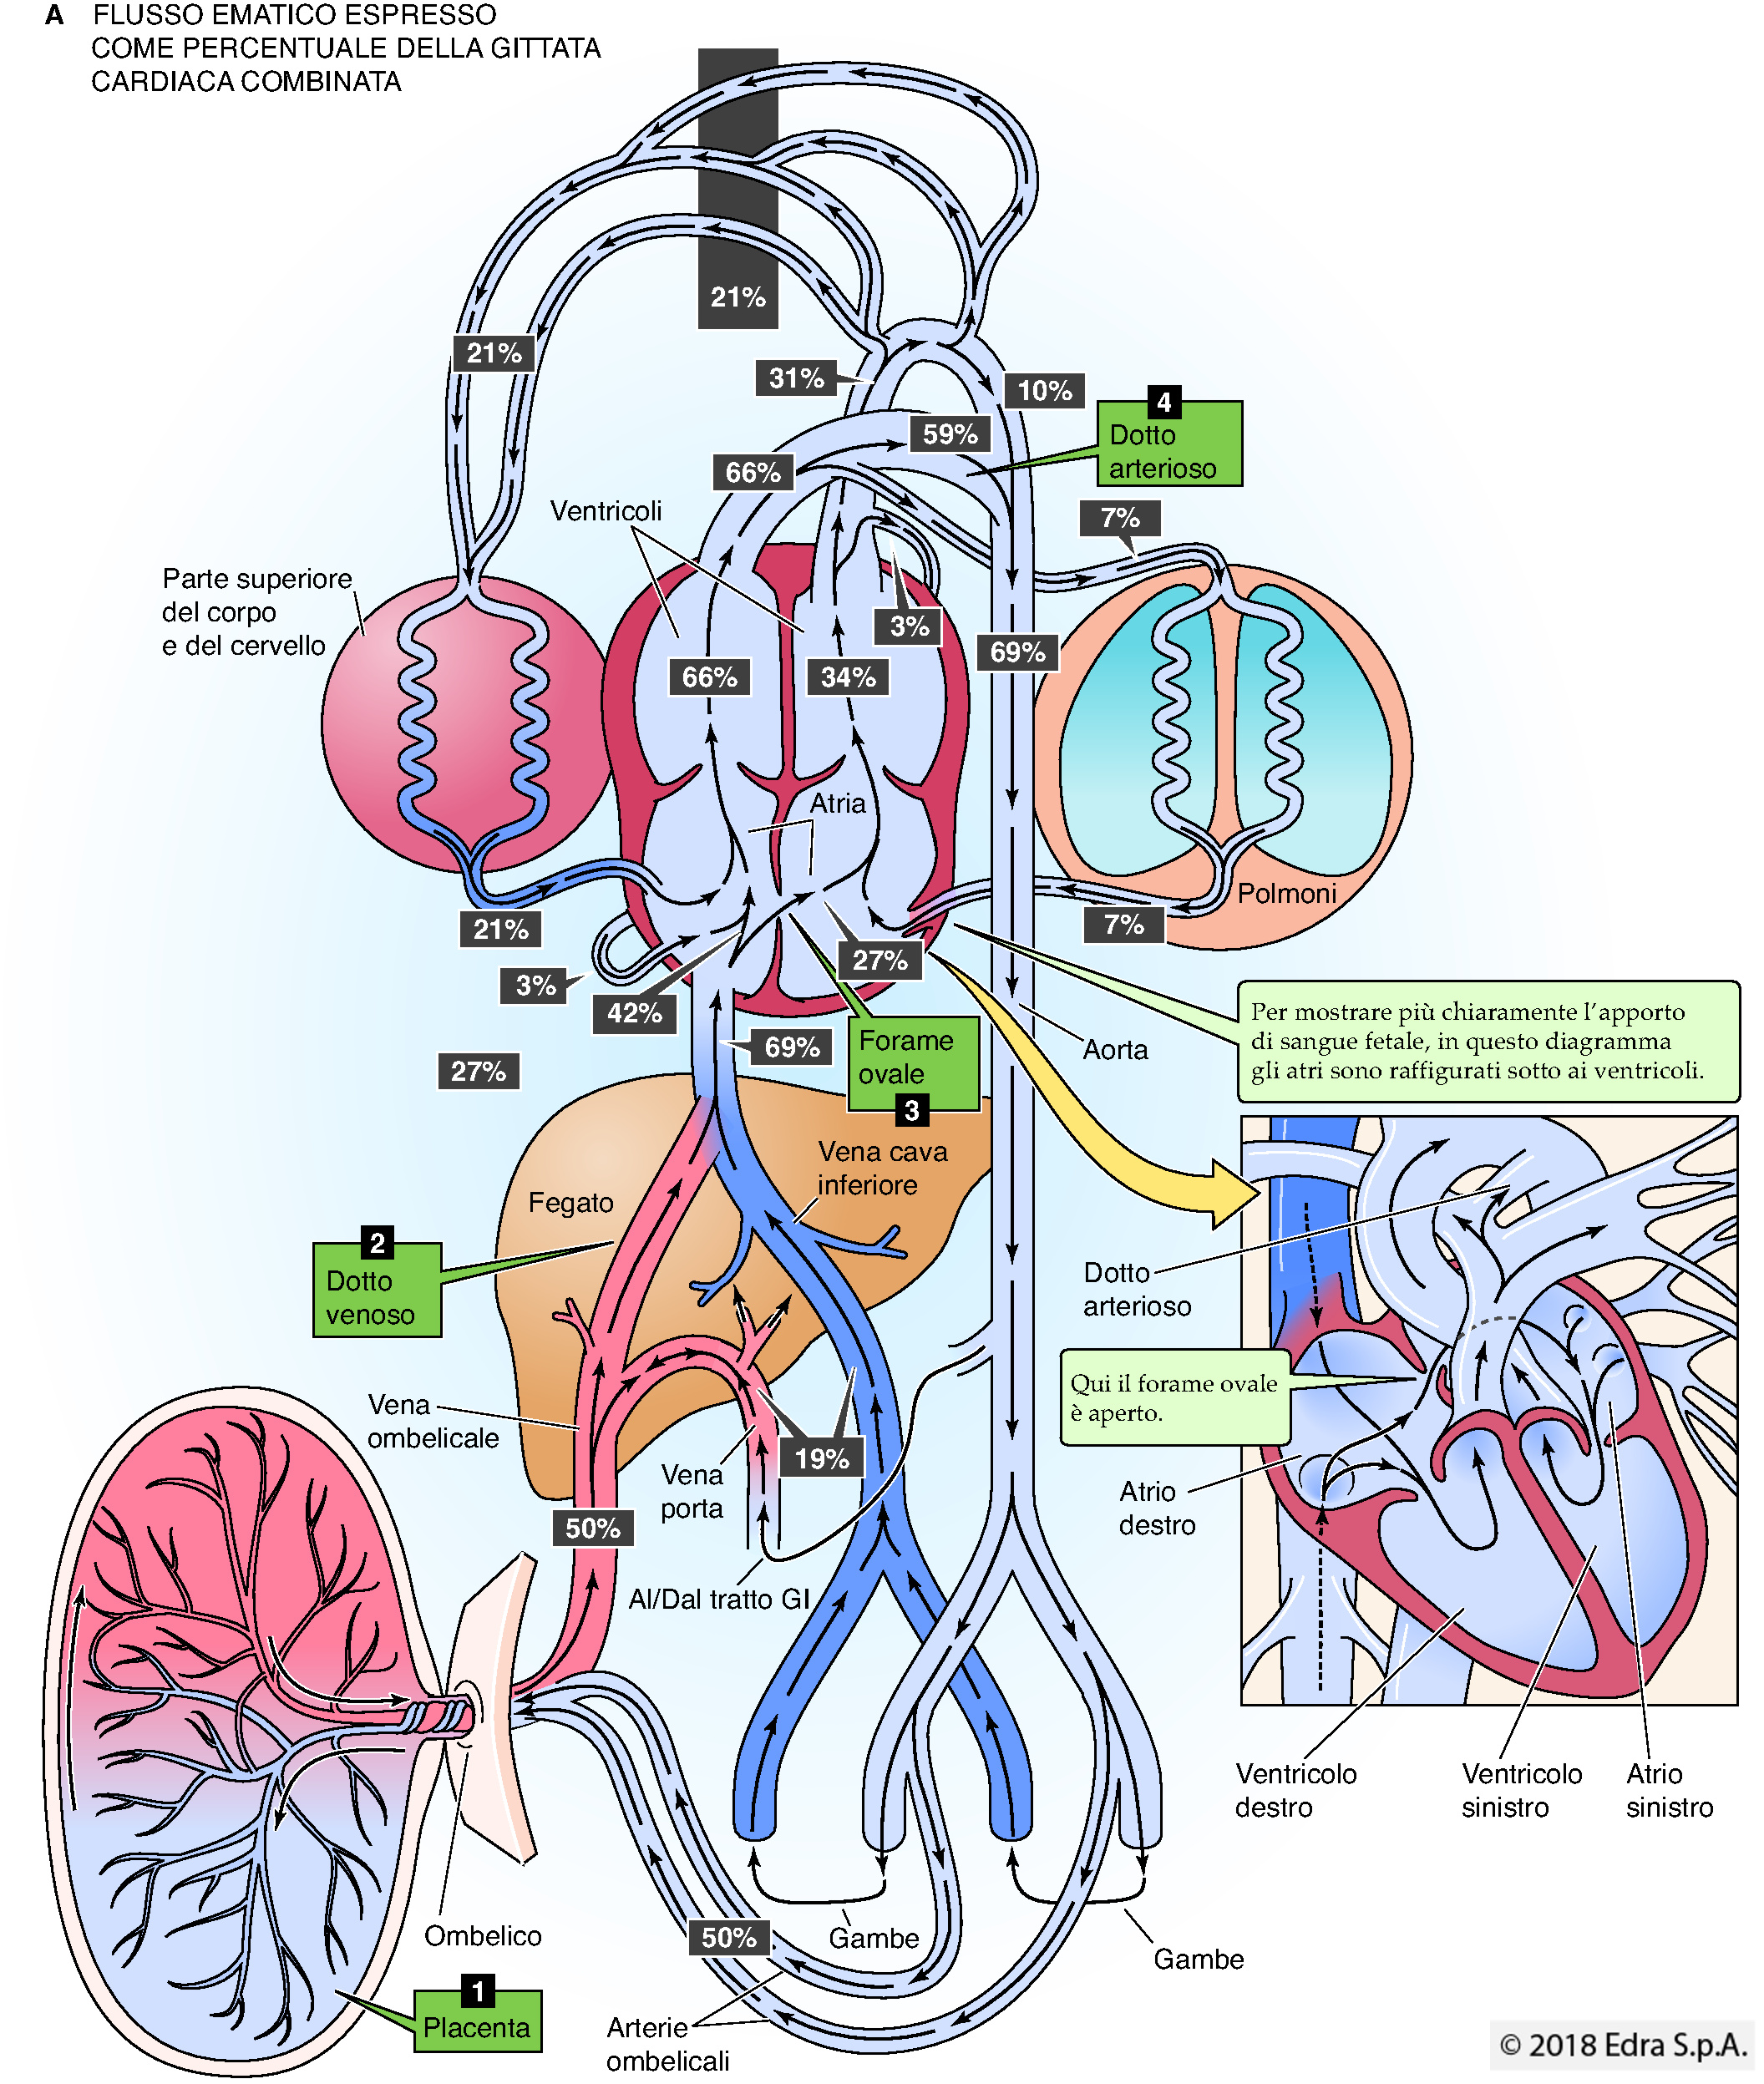
CIRCOLAZIONE FETALE
Boron e Boulpaep, Fisiologia Medica, Edra

Slide 27
CIRCOLAZIONE FETALE E POST-NATALE
Circolazione fetale
Circolazione adulta
Ventricolo destro e sinistro lavorano IN PARALLELO
VD lavora più del VS
Alte resistenze polmonari
Placenta fa la parte del polmone (circolo a bassa resistenza ed alta capacitanza)
PaO₂ max 30-35mmHg in vena ombelicale
O₂:Cervello e parte superiore del corpo più ossigenati della parte inferiore del corpo
Pressione nel cuore destro maggiore che nel cuore sinistro
Ventricolo DESTRO: 65% della gittata cardiaca
Ventricolo SINISTRO: 35% della gittata cardiaca
Ventricolo destro e sinistro lavorano IN SERIE
VS lavora più del VD
Basse resistenze polmonari
Circolo polmonare a bassa resistenza ed alta capacitanza
PaO2 max 95-100mm Hg nelle vene polmonari
Parte superiore ed inferiore del corpo egualmente ossigenate
Pressione nel cuore sinistro maggiore che nel cuore destro
Ventricolo DESTRO: 50% della gittata cardiaca
Ventricolo SINISTRO: 50% della gittata cardiaca

Slide 28
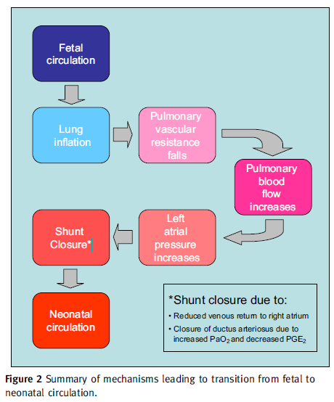
FASE DI TRANSIZIONE AL MOMENTO DEL PARTO
ESPANSIONE e VENTILAZIONE POLMONARE
↓ RESISTENZE CIRCOLO POLMONARE
↑ FLUSSO CIRCOLO POLMONARE
ELIMINAZIONE CIRCOLO PLACENTARE
↑ RESISTENZE NELLA CIRCOLAZIONE SISTEMICA
INVERSIONE DI FLUSSO negli shunts
da SINISTRA A DESTRA
e successiva chiusura degli stessi
ALLA NASCITA

